Slide 1
Критериальная основа оценки уровня достижения предметных планируемых результатов (Л.В. Королева)

Slide 2
Планируемые результаты
Это задания базового уровня.
Это стандартные учебно-познавательные или учебно-практические задания.
Достижение ожидается от большинства учащихся.
Успешное выполнение системы заданий базового уровня сложности по всем предметам - это освоение выпускником образовательной программы данного уровня.
«Ученик получит возможность научиться»
«Ученик научится»
Это задания повышенного уровня сложности.
Задания необязательно отрабатываются со всеми учащимися.
Успешное выполнение такого рода учебных заданий характеризует повышенный уровень освоения программы.
Достижение планируемых результатов этого блока не является предметом итоговой оценки выпускников.

Slide 3

Русский язык. Диктант
«5» - ставится, если нет орфографических ошибок.
Допустимо 1-2 специфические ошибки, если работа
написана аккуратно, без исправлений.
«4» - ставится, если допущено: 2 орфографические и
1-3 специфические, и 2 пунктуационные,
(или 1 орф., 3 спец. 3 пункт.,)
«3» - ставится, если допущено 3-5 орфографических и
4-5 специфических, и 3 пунктуационные ошибки
«2» - ставится, если допущено 6 и более
орфографических и 6, и более
специфических ошибок.

Slide 4
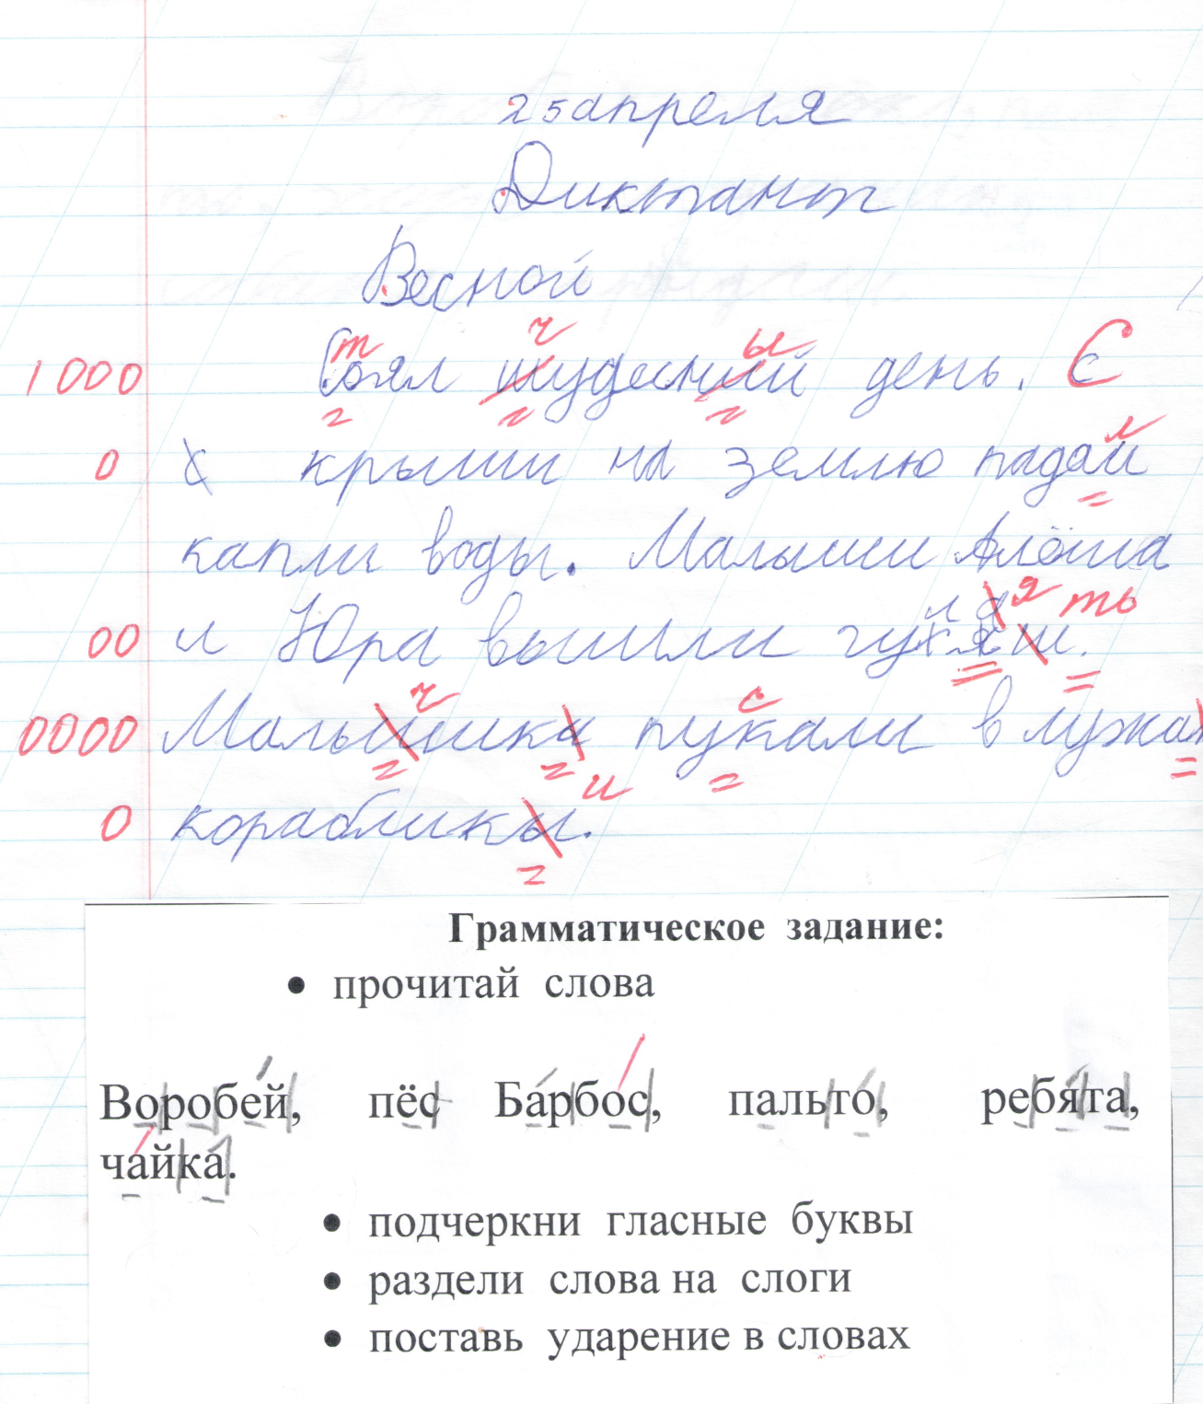

Slide 5
Специфические (дисграфические) ошибки:
хрустят – крустят;
гулять – гульать; шумят – шумат;
стоял – соял; кругом – кргом;
на катке – на какте; в траве – в тарве;
стучали – встучали; на пеньке – напенке;
весело – весе; грелась – грела;
забежал – за бежал; в октябре – в октября;
в лесной чаще - влесной чащу;

Slide 6
Однотипные специфические (дисграфические) ошибки:
дерево – терево;
трещали – дрещали - тречали;
зашуршал – сашуршал;
девочки –девучки;
птицы – птитсы -птыцы;
девочки – дедочки, игрушка – игпушка;
вдруг – вдриг;

Slide 8
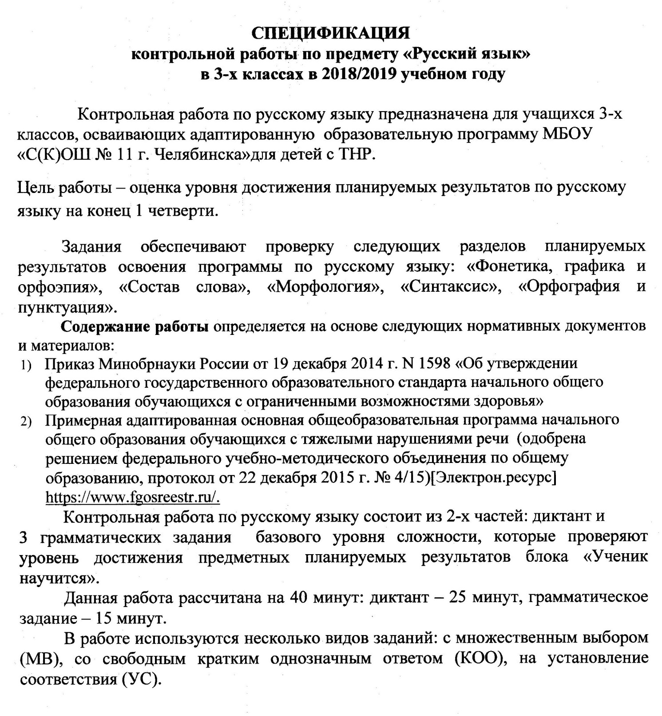

Slide 9
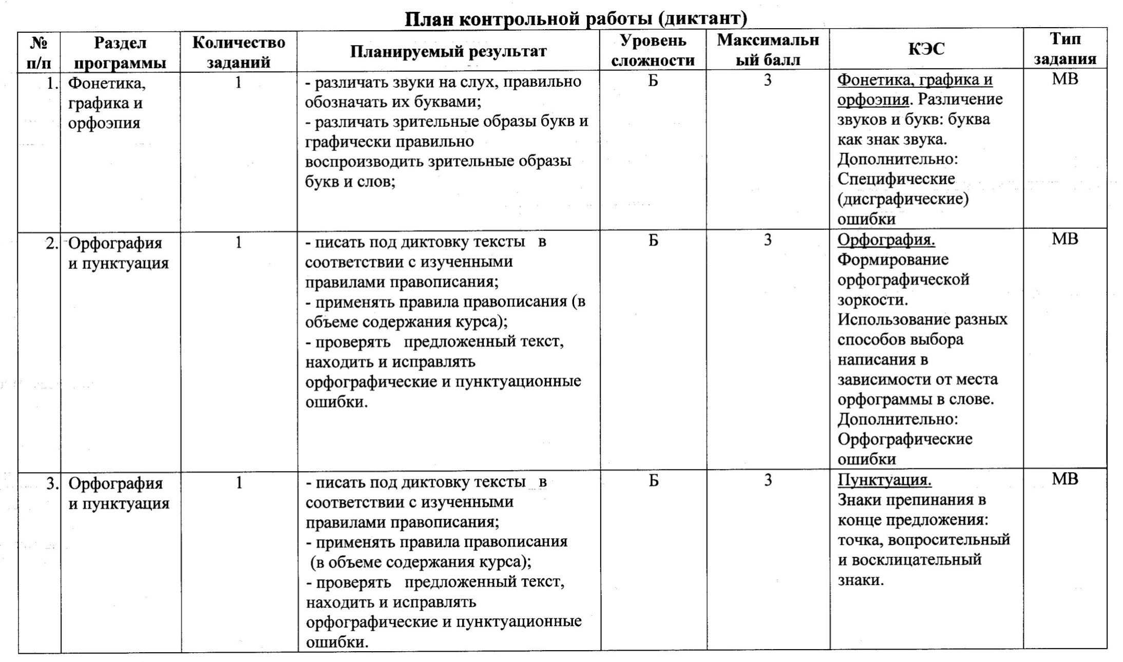

Slide 10
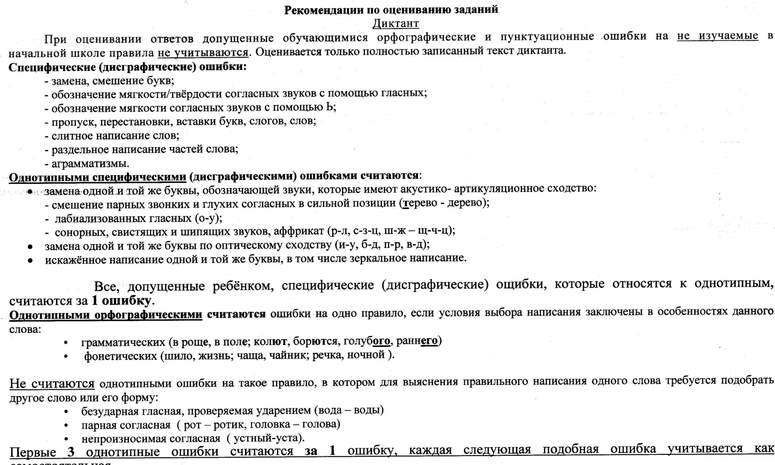

Slide 11
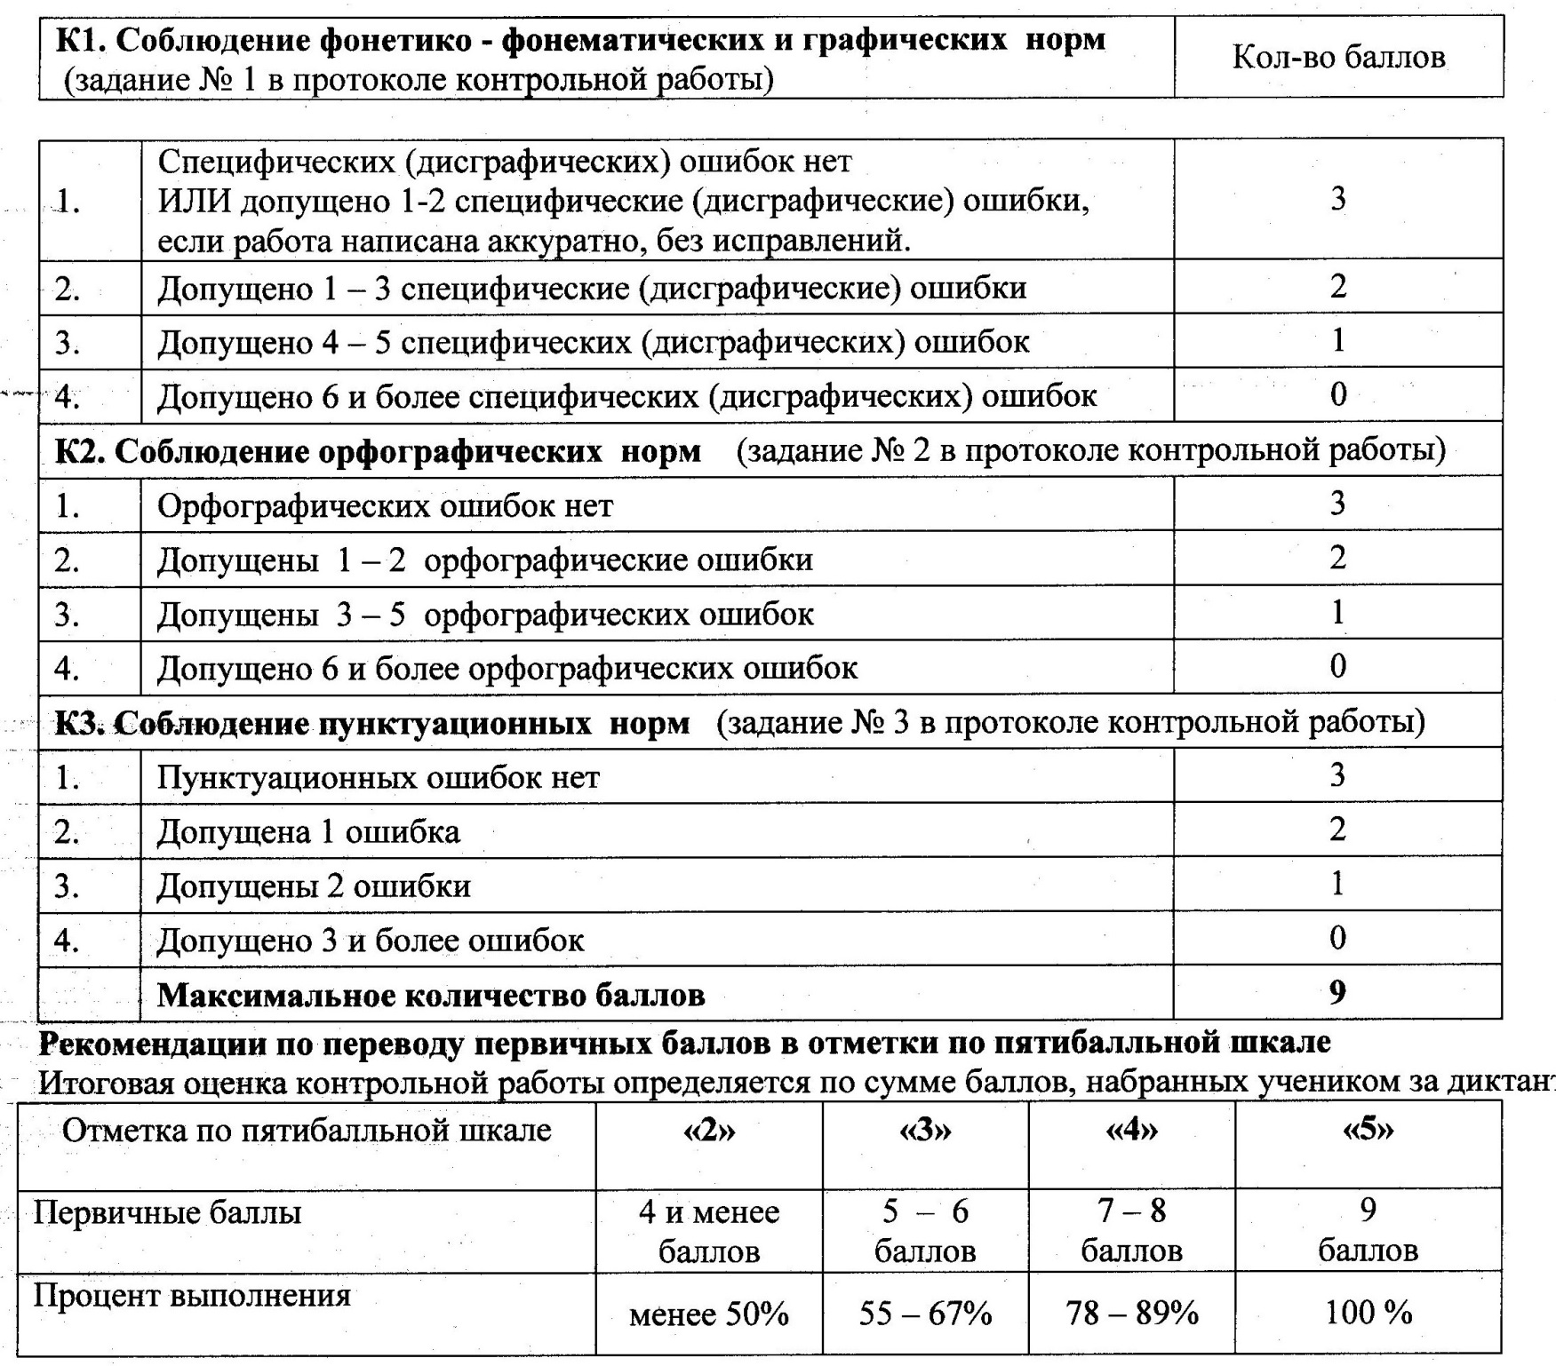

Slide 12
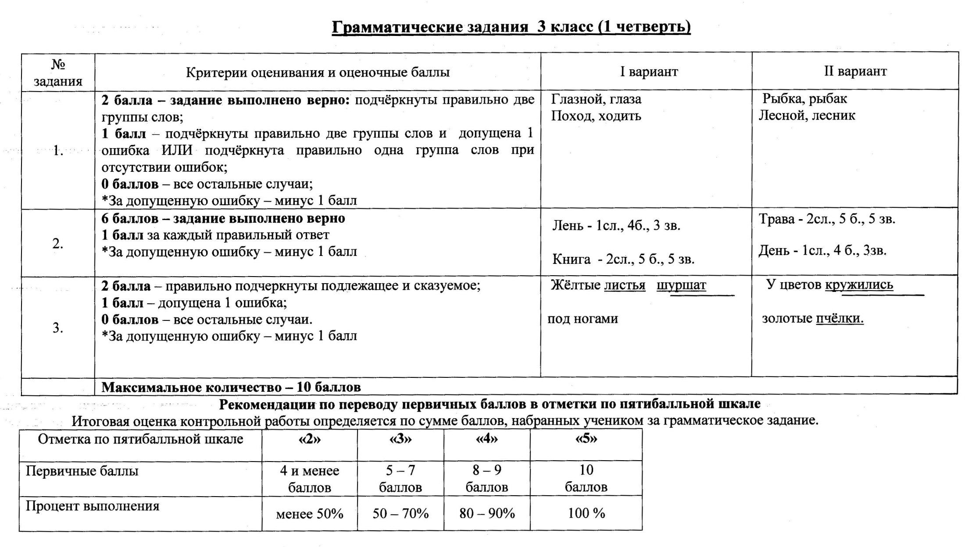

Slide 13
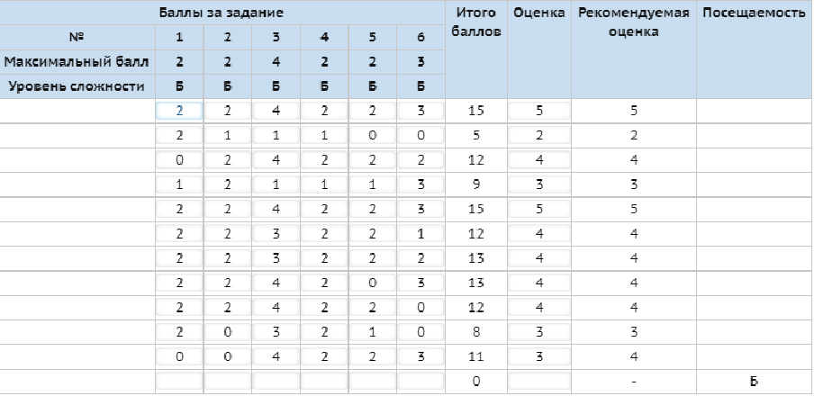

Slide 15
Критериальная основа оценки уровня достижения предметных планируемых результатов (Л.В. Королева)

